Slide 1

股票除權息及股利報酬計算工具
指導老師：錢達智
報告人：李鴻維

Slide 2

發想
Conbine Domain Knowledge
解決問題，創造價值

Slide 3

使用技術
ＨＴＭＬ
Javascript
jQuery
CSS

Slide 4
過程
拼積木的概念
計算機→簡單計算→複雜計算
Syntax：(w3school、stackoverflow)
input type、oninput、Math、parseFloat
網頁呈現及排版

Slide 5
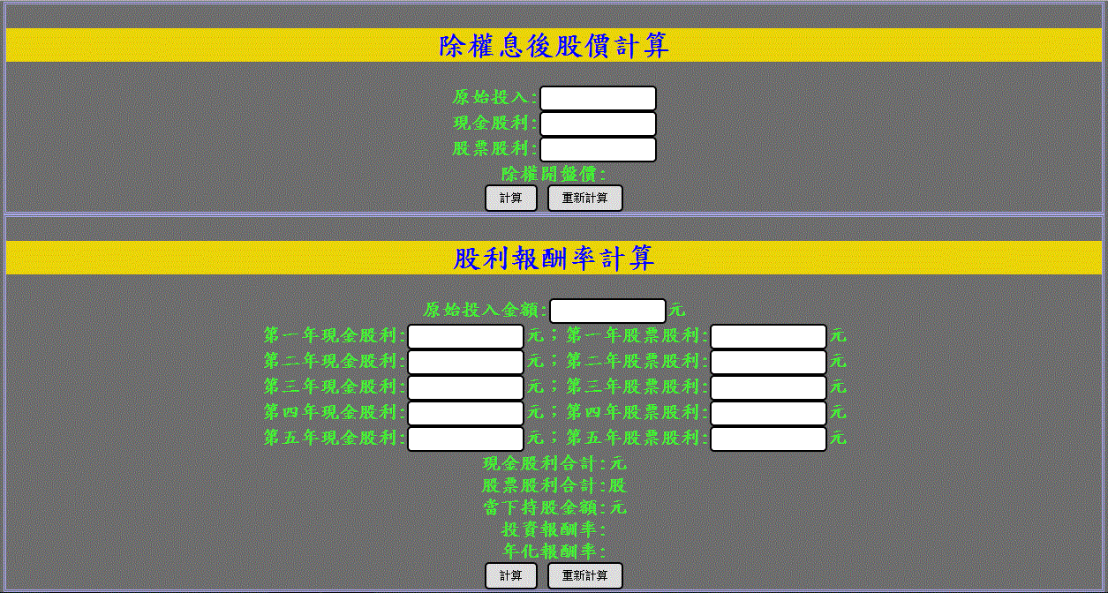
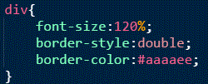
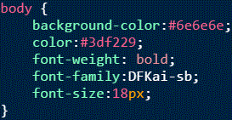
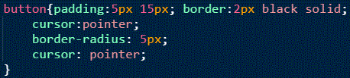
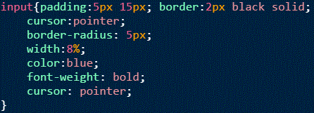
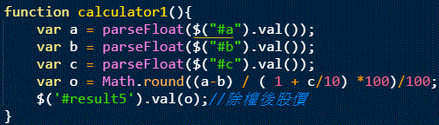
Domain
Knowledge

Slide 6

後續
功能延伸(結合資料庫)
可選擇欲查詢標的
可設定年數
自動帶入資料…
圖表呈現

Slide 7

結語
Syntax熟練度
細心度
不斷地自學

